Slide 1
示例

Slide 2
概念信号分析与处理的名词与概念进行解释。 20分
Nyquist采样定理
答：如果信号是带限的，并且采样频率高于信号最高频率的一倍，那么，原来的连续信号可以从采样样本中完全重建出来；
因果系统
答： 因果系统即输出不可能在输入到达之前出现的系统。也就是说，系统n时刻的输出，只取决于系统n时刻以及n时刻之前的输入，而与n时刻之后的输入无关。即:系统的冲激响应函数h(t)，在t<0的条件下，h(t)=0，则此系统为因果系统；
IIR滤波器与FIR滤波器
答：IIR滤波器单位脉冲响应为无限长，网络中有反馈回路，即系统函数中有极点。FIR滤波器的单位脉冲响应是有限长的，一般网络中没有反馈回路，系统函数只有零点。

Slide 3
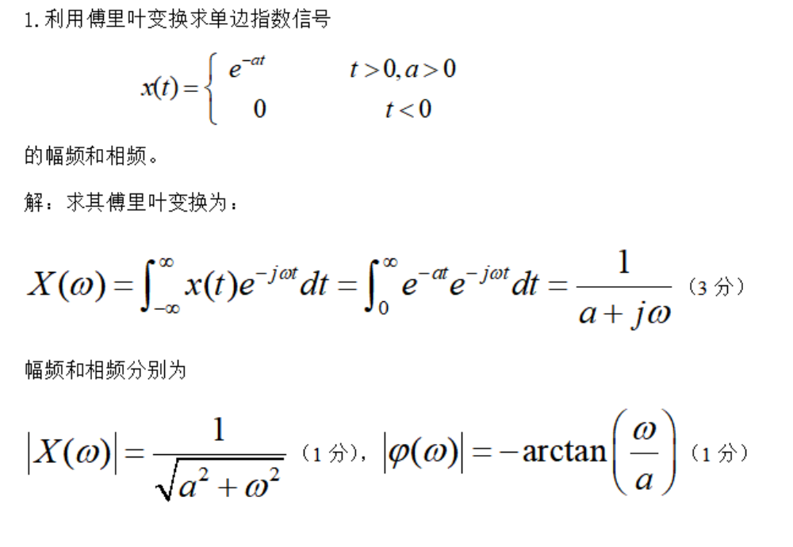
简答题简要回答相关问题， 20分

Slide 4
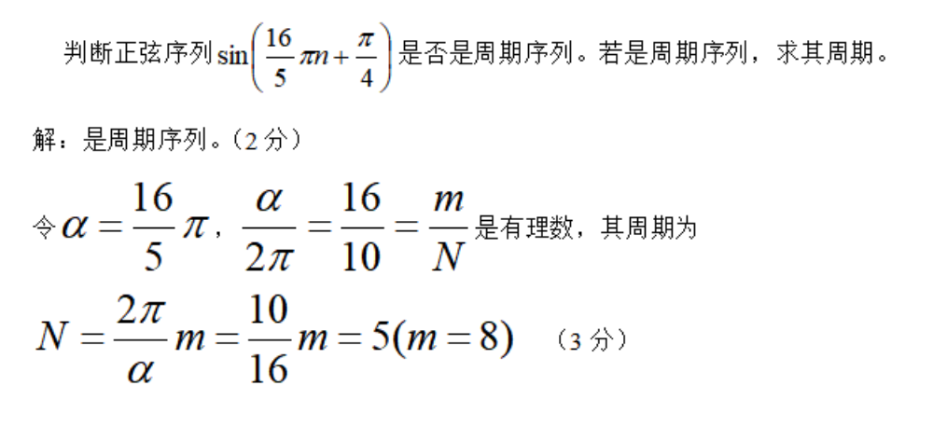

Slide 5
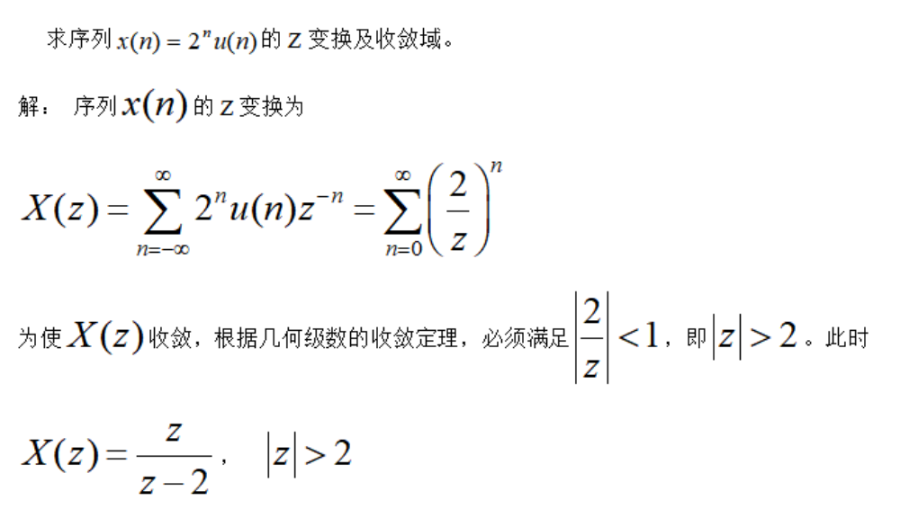

Slide 6
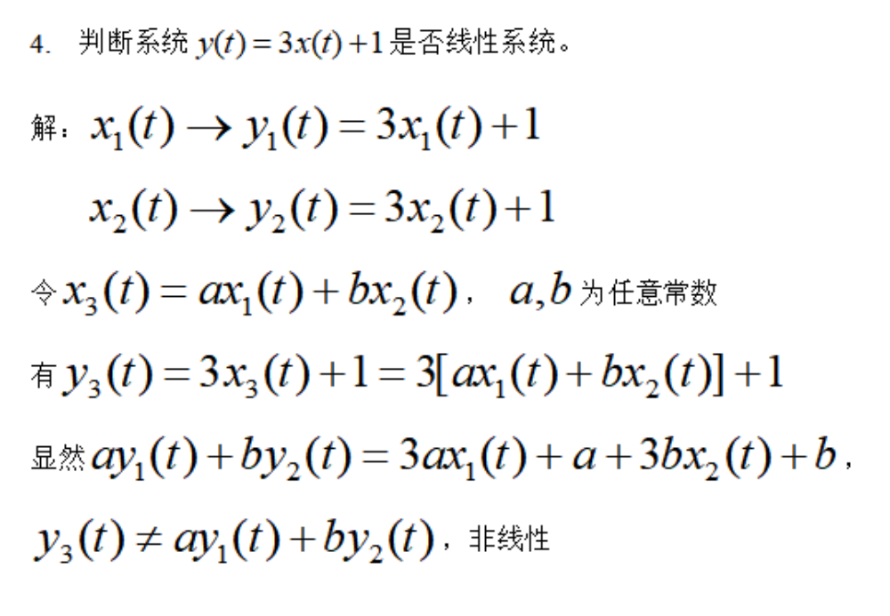

Slide 7
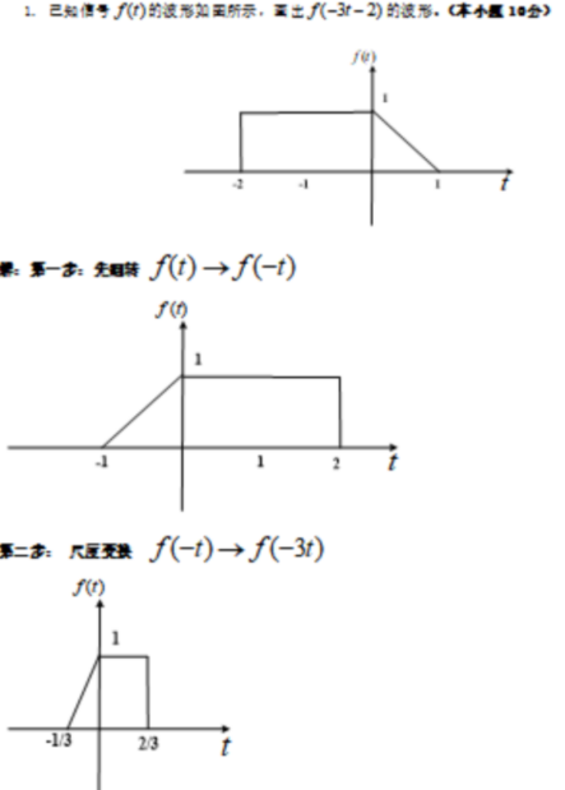
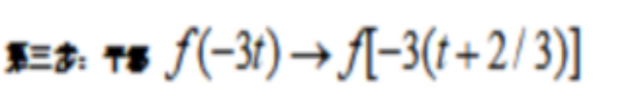
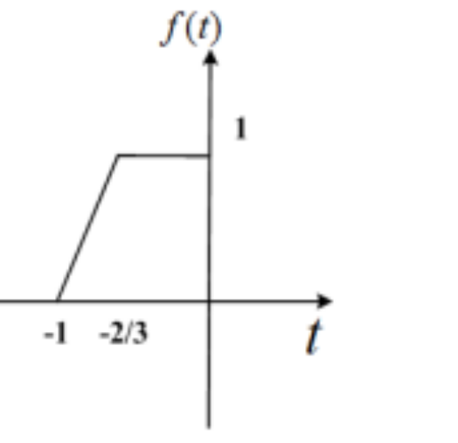
计算与分析题

Slide 8
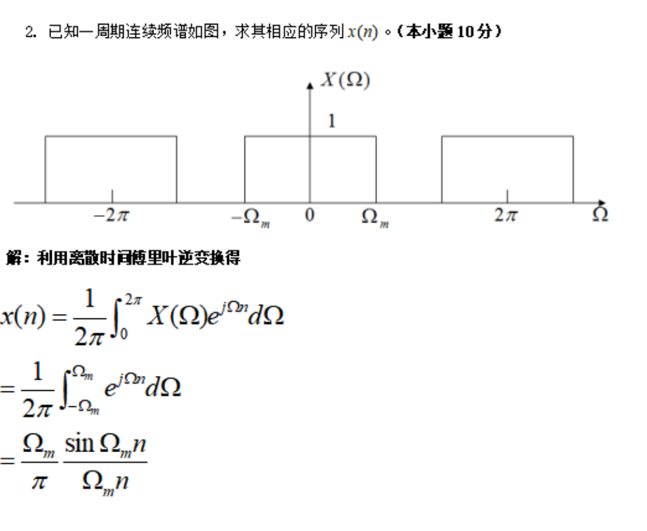

Slide 9
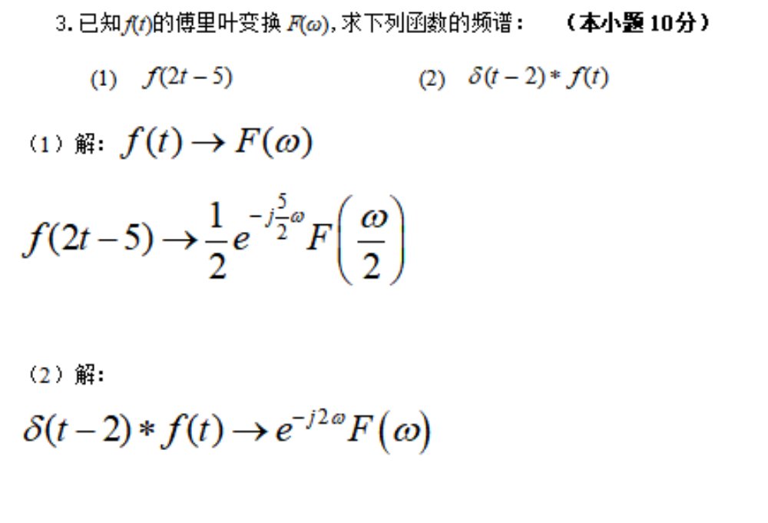

Slide 10
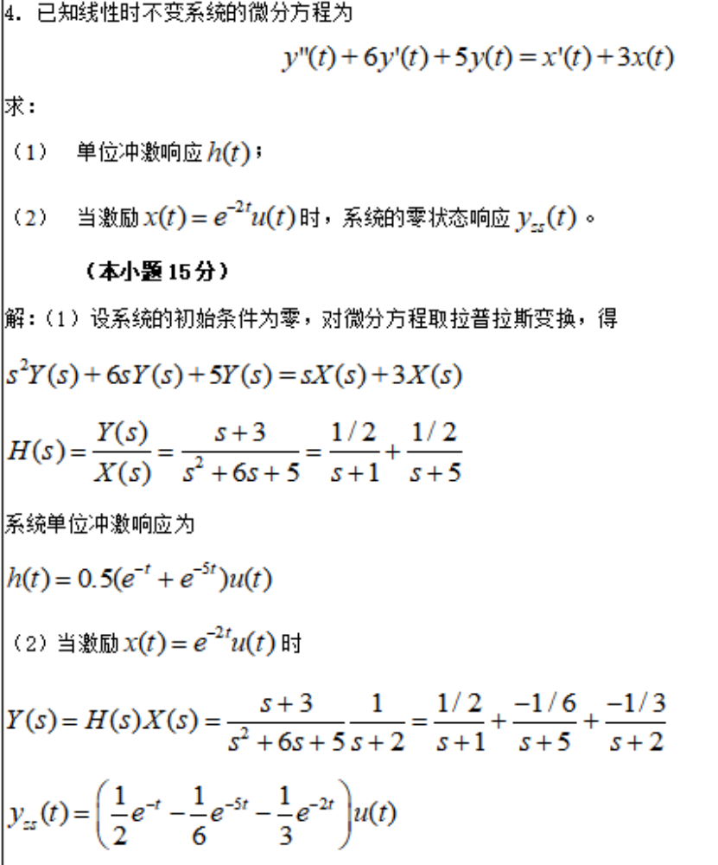

Slide 11
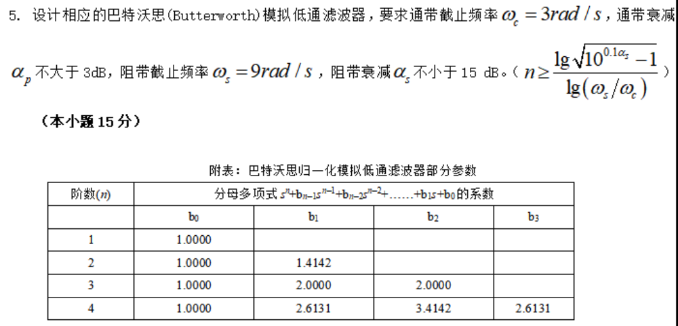
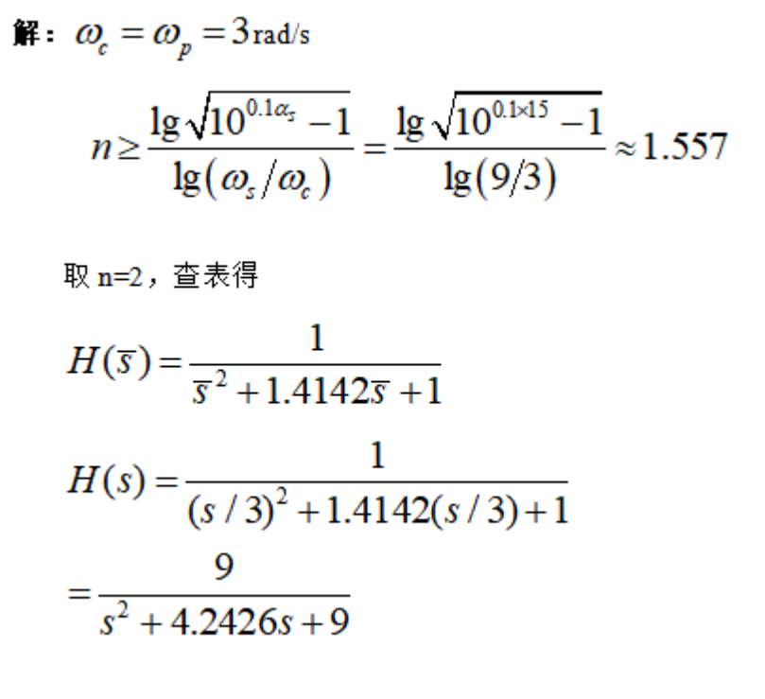

Slide 12
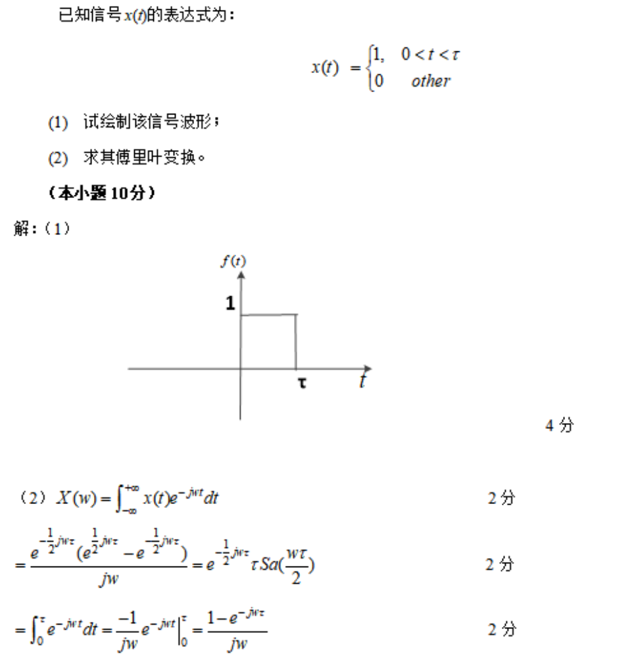

Slide 14

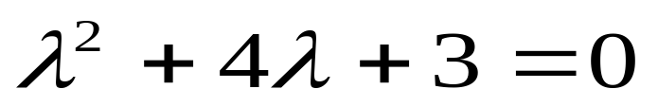
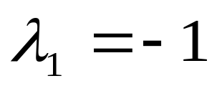
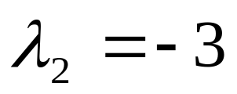
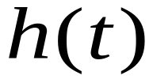
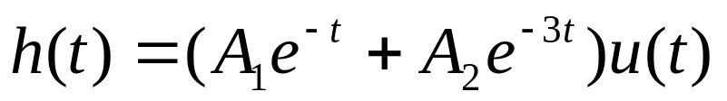
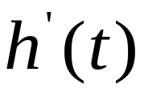
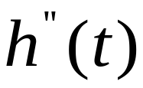

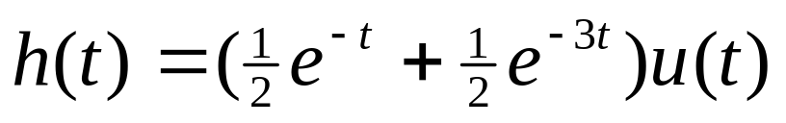
例 4-4 试求如下微分方程所描述的系统的单位冲激响应。
解：首先系统对应的特征方程为
求得其两个特征根分别为：
应具有如下形式 :
将其代入原方程 ：
根据 可以求解出 和 的形式，代入上式
方程两边各奇异函数项系数相等，有

Slide 15
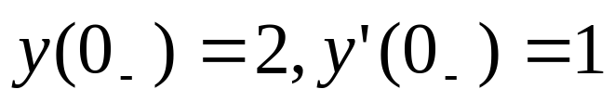
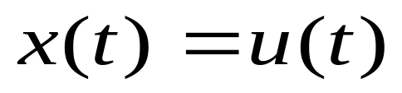
例4-10：线性时不变系统
的初始状态为 ，求在输入信号
的作用下,系统的零输入响应、零状 态响应和全响应。

Slide 16
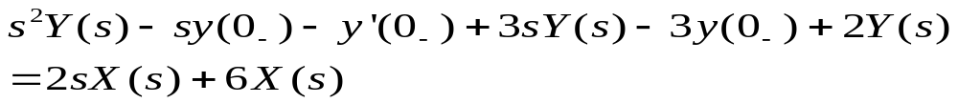
解： 对方程取单边拉普拉斯变换，有
整理结果
代入初始条件

Slide 17
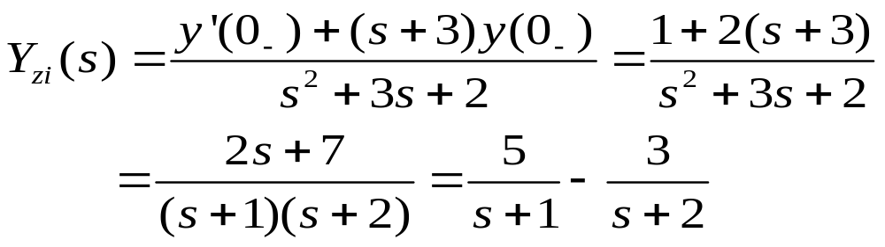
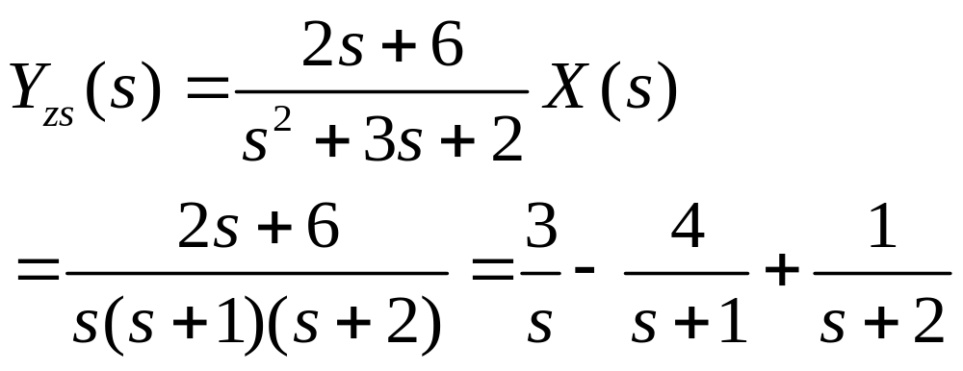
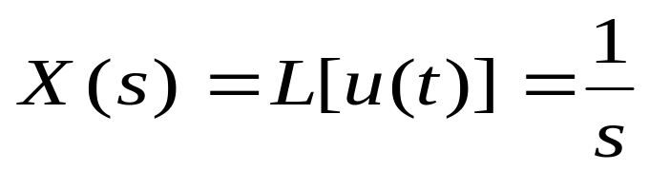
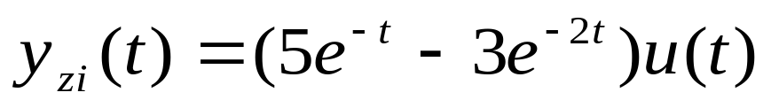
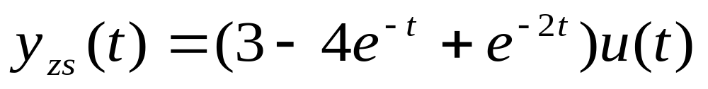

Slide 18
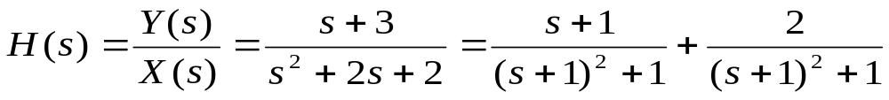
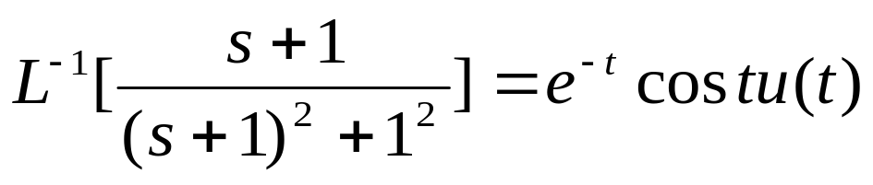
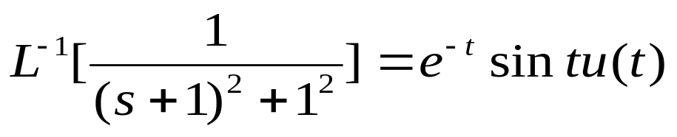
[例4-10] 求下述线性时不变系统的单位冲激响应
解：设系统的初始条件为零，对微分方程取拉普拉斯变换，得
利用频移性质
系统的单位冲激响应

Slide 19
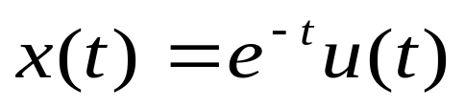
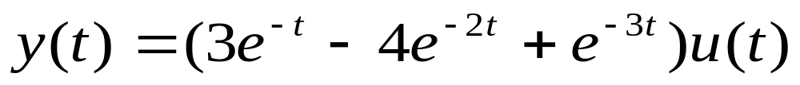
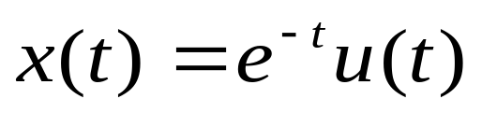
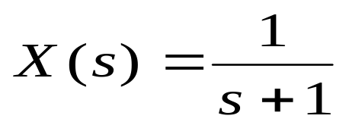

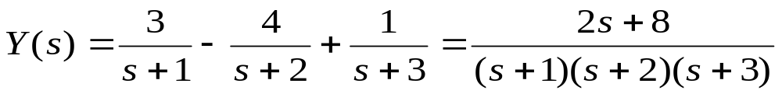
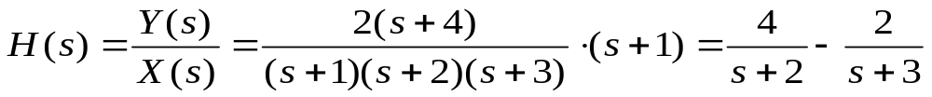
[例4-12] 已知线性时不变系统对 的零状态 响应为
试求该系统的单位冲激响应并写出描述该系统的微分方程.
解:

Slide 20
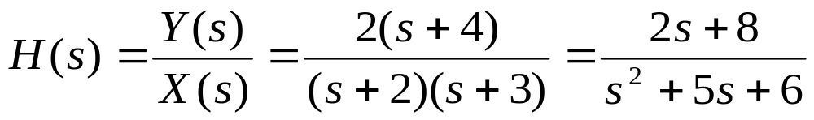
求反变换,并注意到系统的初始条件为零，得

